Slide 1



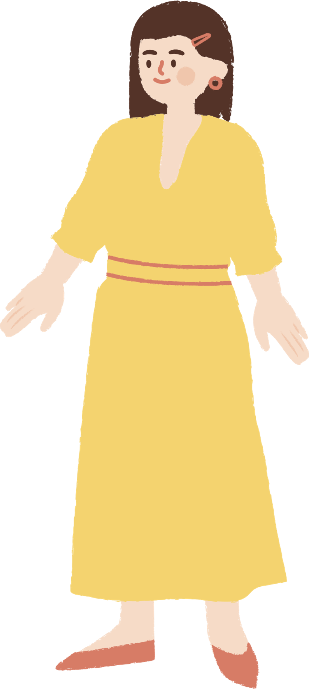
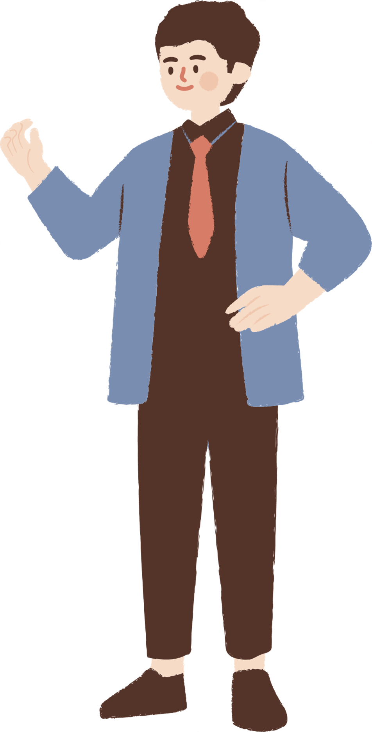
РИТОРИКА
Мастер-класс для вас подготовили
Студентки группы 219 ДО Овчинникова Мария и Стерхова Дарья

Slide 2

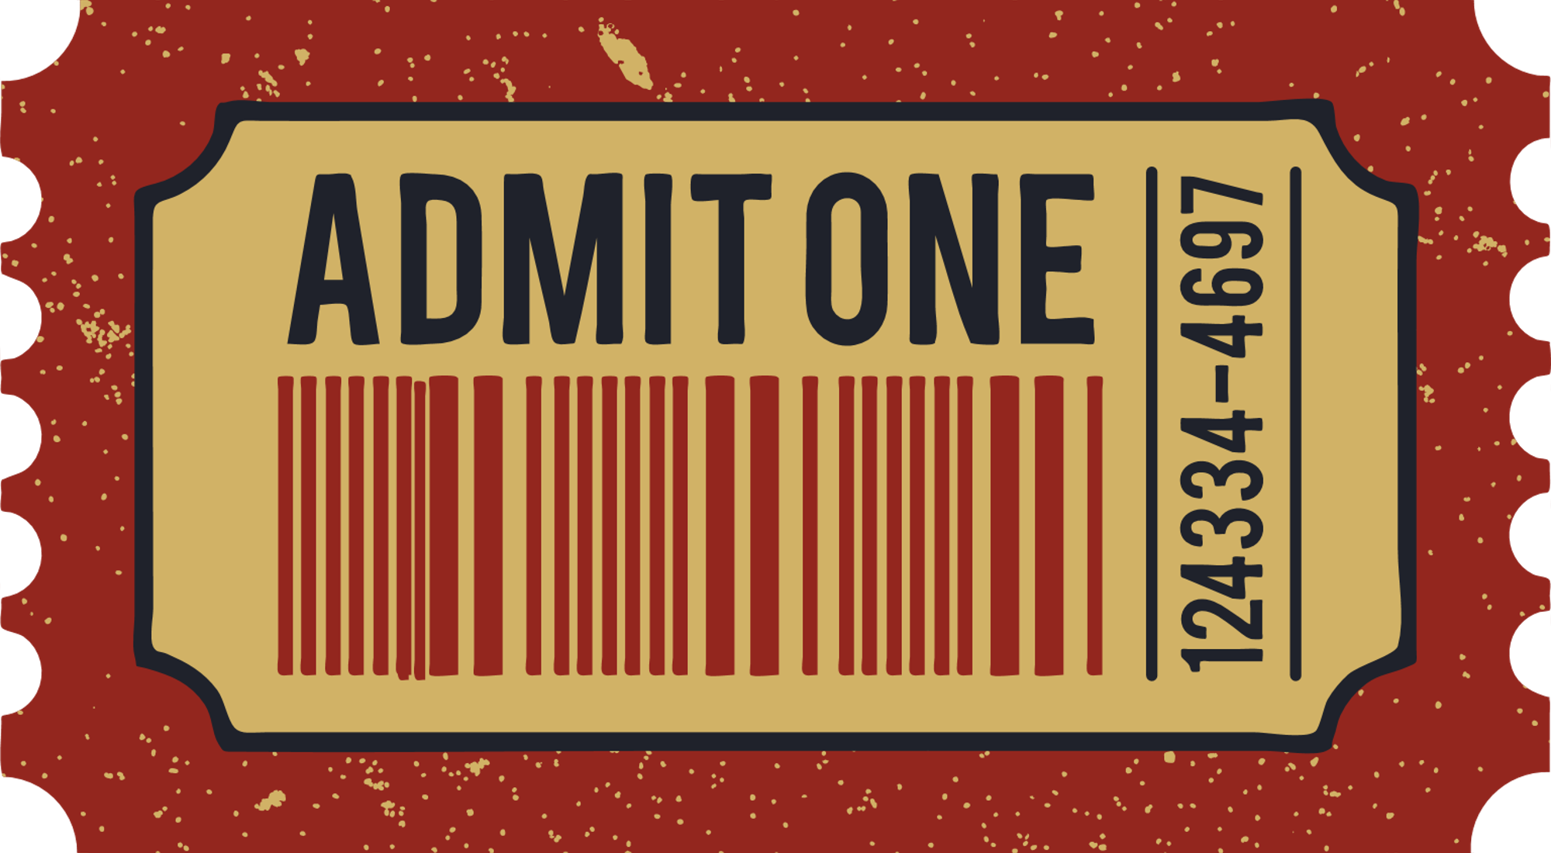
Риторика — это теория ораторского искусства, наука красноречия
Оратор — это выступающий перед публикой человек, в арсенале которого есть развитое умение убеждать, актерская игра и красноречие.
Ораторское искусство — искусство публичного выступления с целью убеждения.

Slide 3

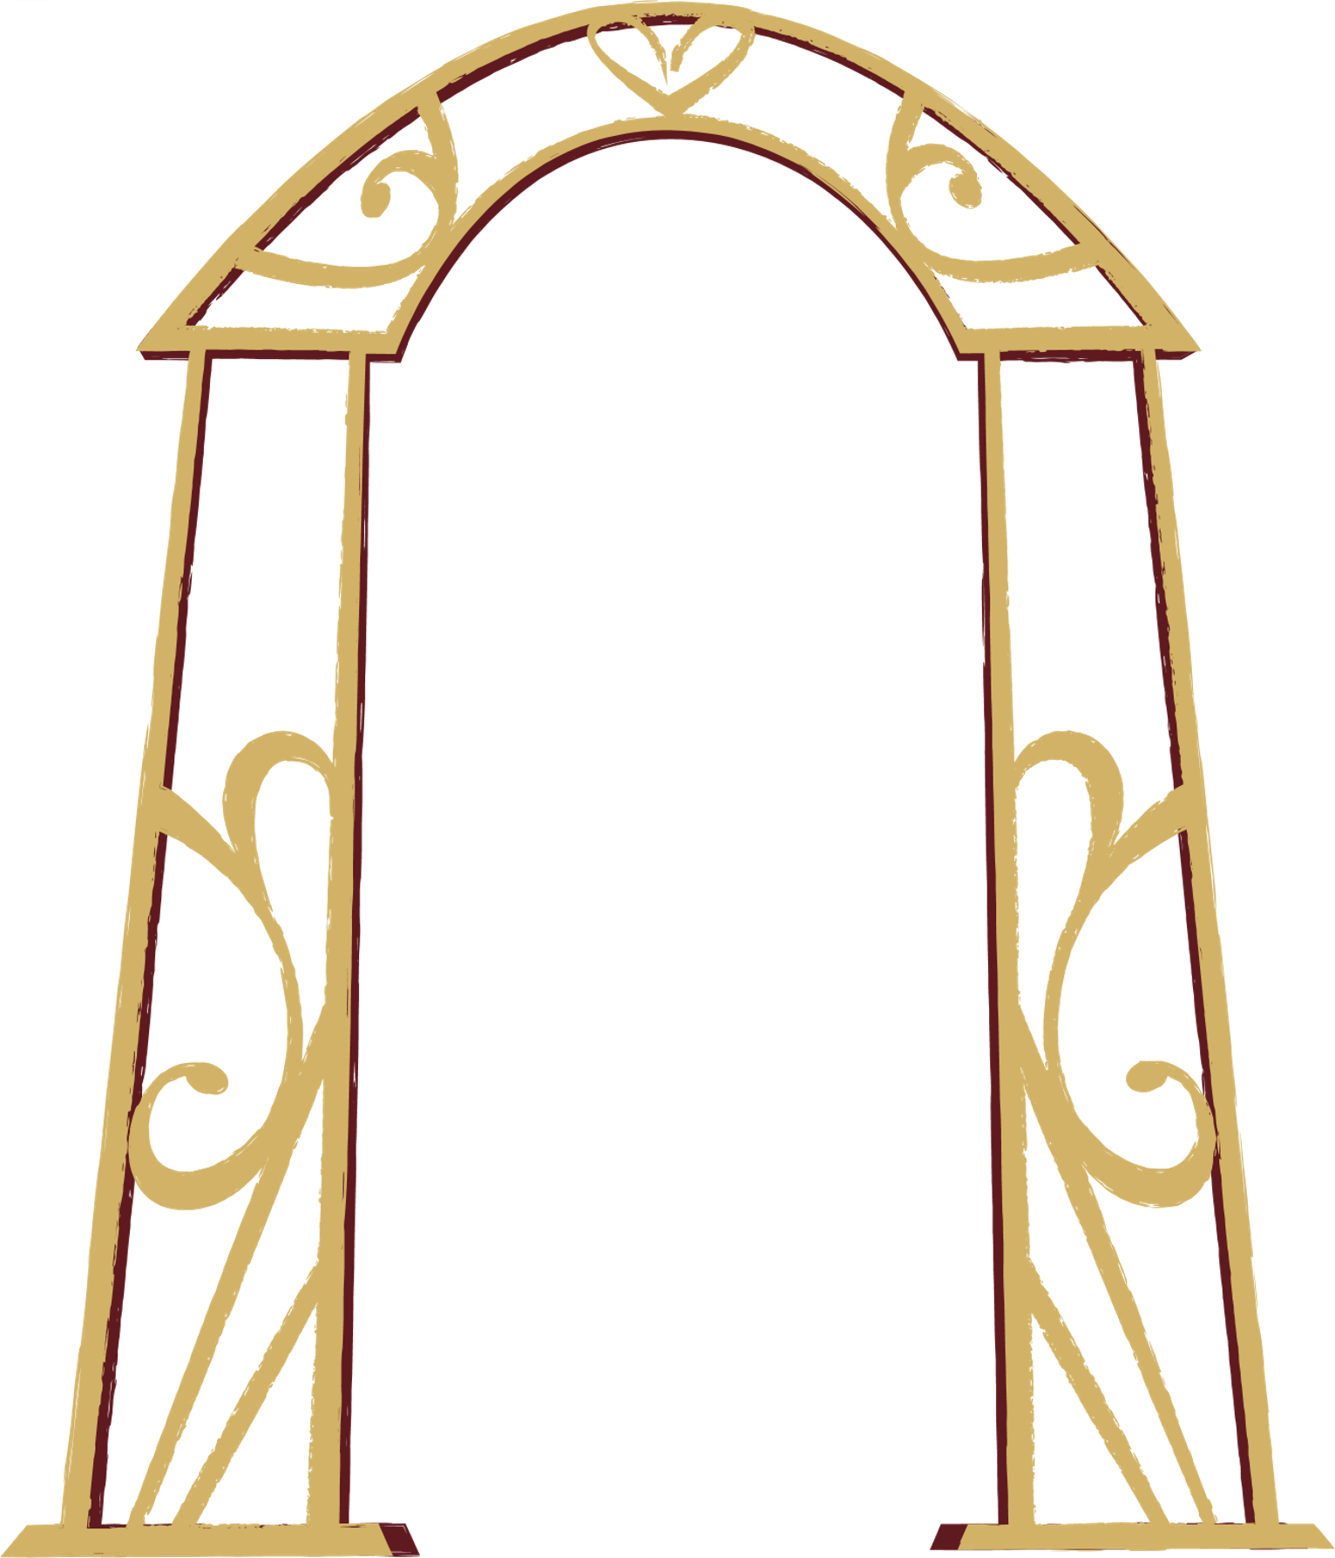
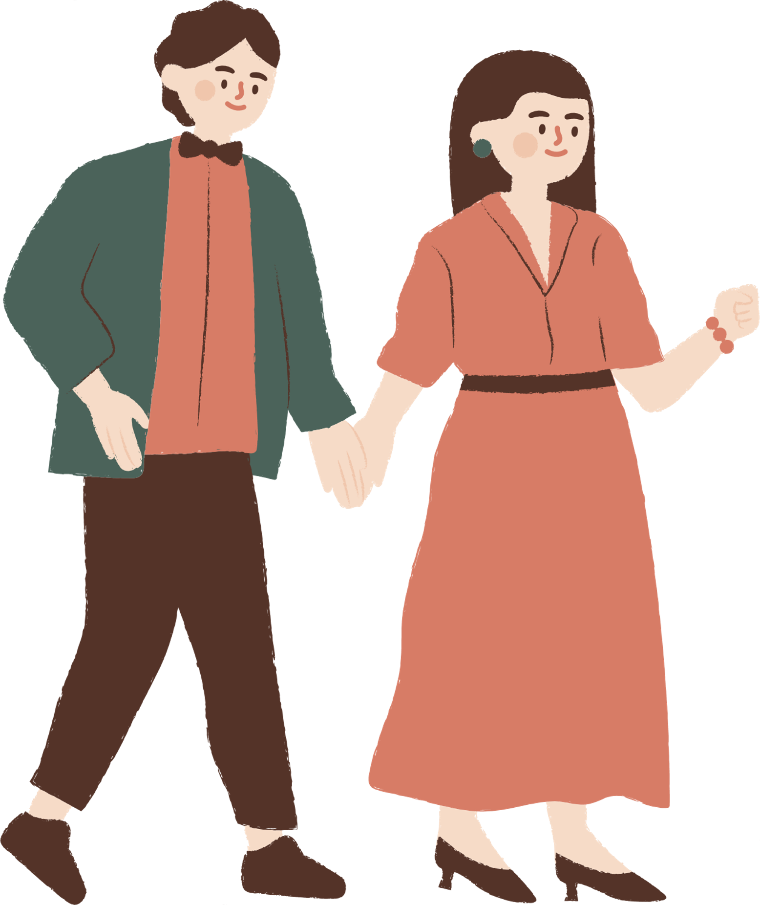
ГЛАСНЫЕ
«и – э – а – о – у»

Slide 4


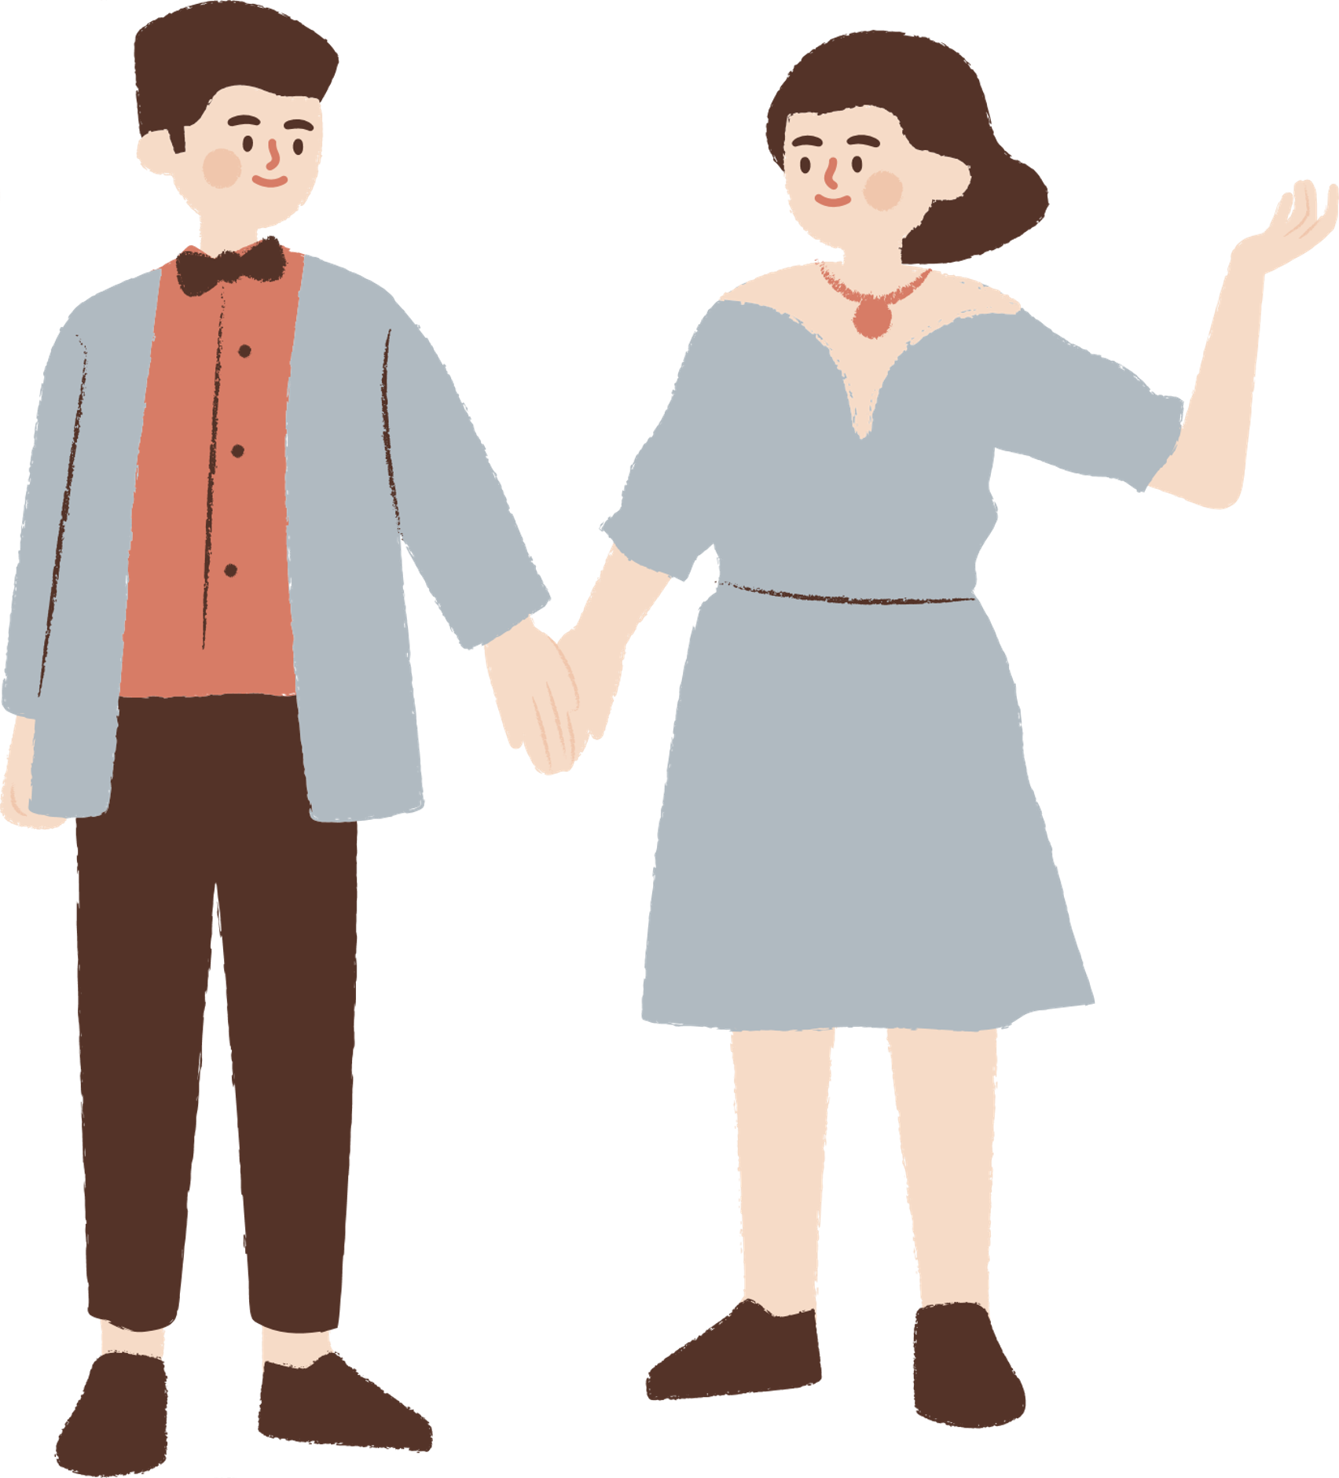

РАЗМИНКИ

Slide 5


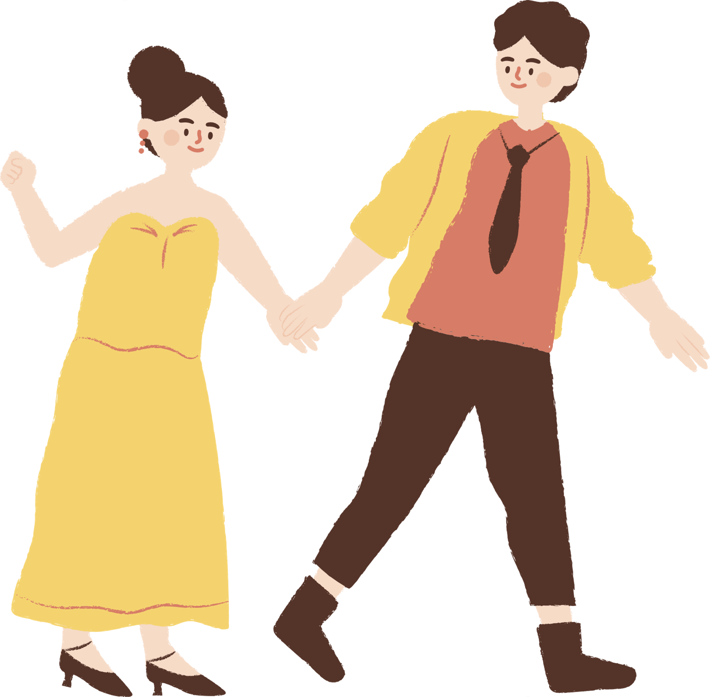
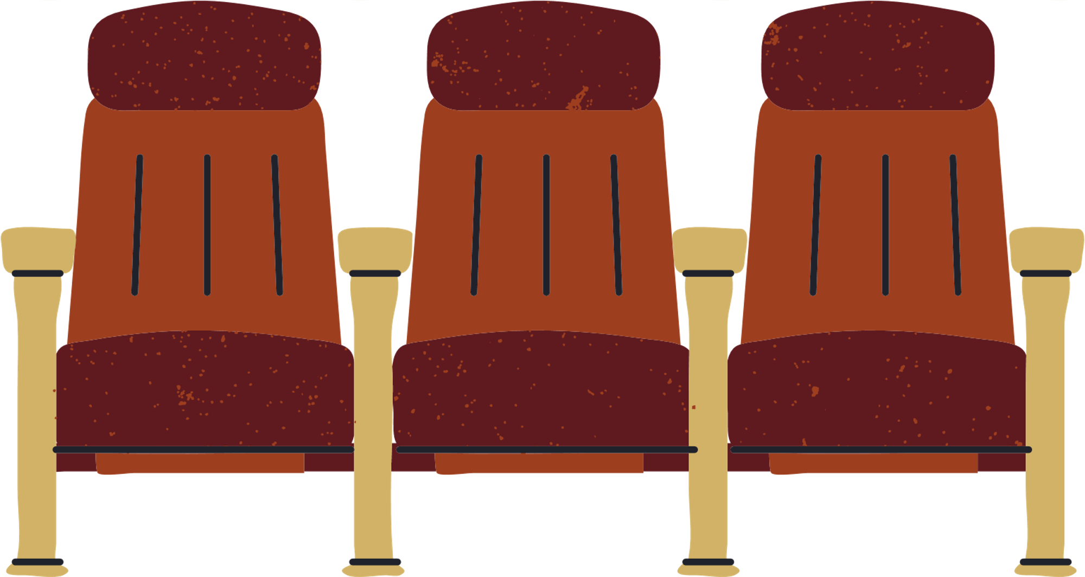
СКОРОГОВОРКИ
Расскажите про покупки!
— Про какие про покупки?
— Про покупки, про покупки, про покупочки свои.
2) Все бобры добры для своих бобрят.

Slide 6

БИТВА ЗА ВНИМАНИЕ

Slide 7



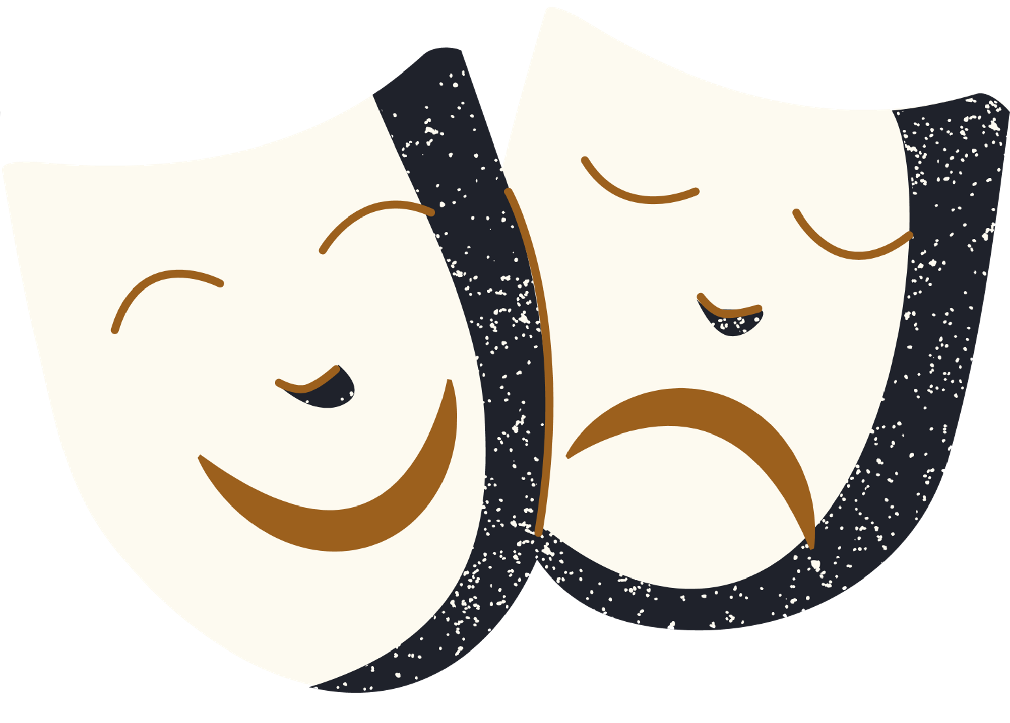
СРЕДСТВА ВОЗДЕЙСТВИЯ НА АУДИТОРИЮ
Голос (сила, высота, звучность, тембр)
Интонация
Темп речи
Паузы (логические и психологические)
Поза
Жесты
Мимика
Взгляд
Передвижение

Slide 8
СКАЖИ С ЗАДАННОЙ ИНТОНАЦИЕЙ
  Вы мне утром звонили?
  Моя книга на столе.
  Мою собаку зовут Рэкс
  Погода сегодня ясная

Slide 9



ВОЛНЕНИЕ

Slide 10



СПАСИБО ЗА ВНИМАНИЕ
Мы готовы ответить на ваши вопросы!

